Slide 1
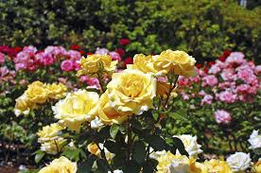
স্বাগতম

Slide 2
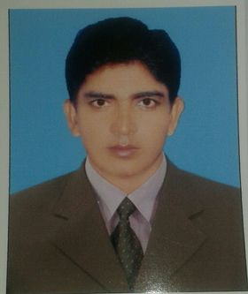
পরিচিতি
পাঠ পরিচিতি
শ্রেণিঃ ৭ম
বিষয়ঃ বিজ্ঞান
অধ্যায়ঃ ৪র্থ
সময়ঃ ৫০ মিনিট
অম্বিকা কুমার গাইন
সহকারী শিক্ষক (বিজ্ঞান)
লাউডোব বানীশান্তা মাধ্যমিক বিদ্যালয়
দাকোপ,খুলনা
ইমেইল;kumarambika54@gmail.com

Slide 3
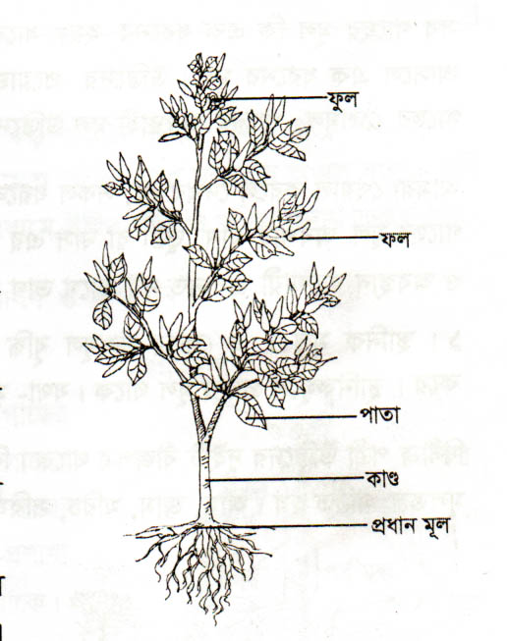
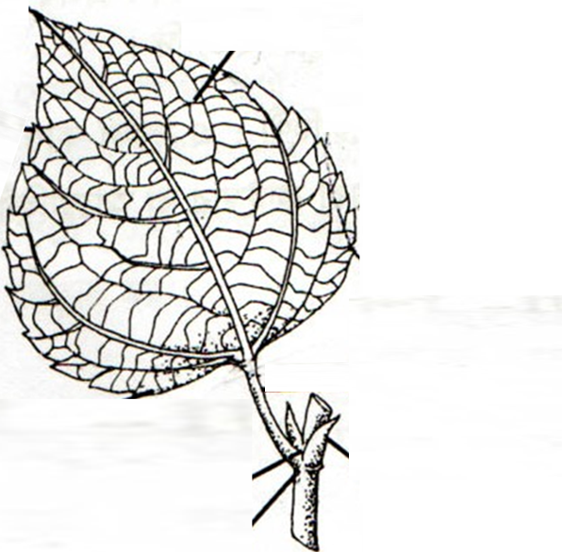
চিত্রঃ একটি পাতা
চিত্রঃ একটি গাছ

Slide 4
একটি পাতার বিভিন্ন অংশ

Slide 5
শিখনফল
১। পাতার কাজ বলতে পারবে।
২। পাতার চিহ্নিত চিত্র অংকন করতে পারবে।

Slide 6
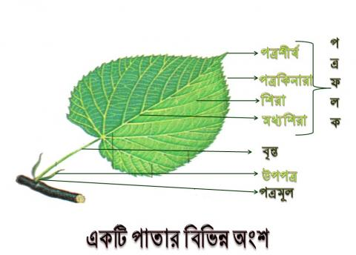
পাতার বিভিন্ন অংশ
পত্র মূল
বৃন্ত বা বোঁটা
পত্র ফলক
শিরা
পত্র কিনারা
পত্র শীর্ষ
পত্র ফলক
পত্র শীর্ষ
পত্র কিনারা
মধ্যসিরা
শিরা
মধ্যসিরা
বৃন্ত বা বোঁটা
পত্র মূল
পত্রমূল

Slide 7
কান্ড বা তার শাখা-প্রশাখার পর্ব থেকে পাশের দিকে উৎপান্ন চ্যাপ্টা অঙ্গটিকে পাতা বলে।
পাতার বর্ন সবুজ ।

Slide 8
2
কার্বন ডাই-অক্সাইড
অক্সিজেন

Slide 9
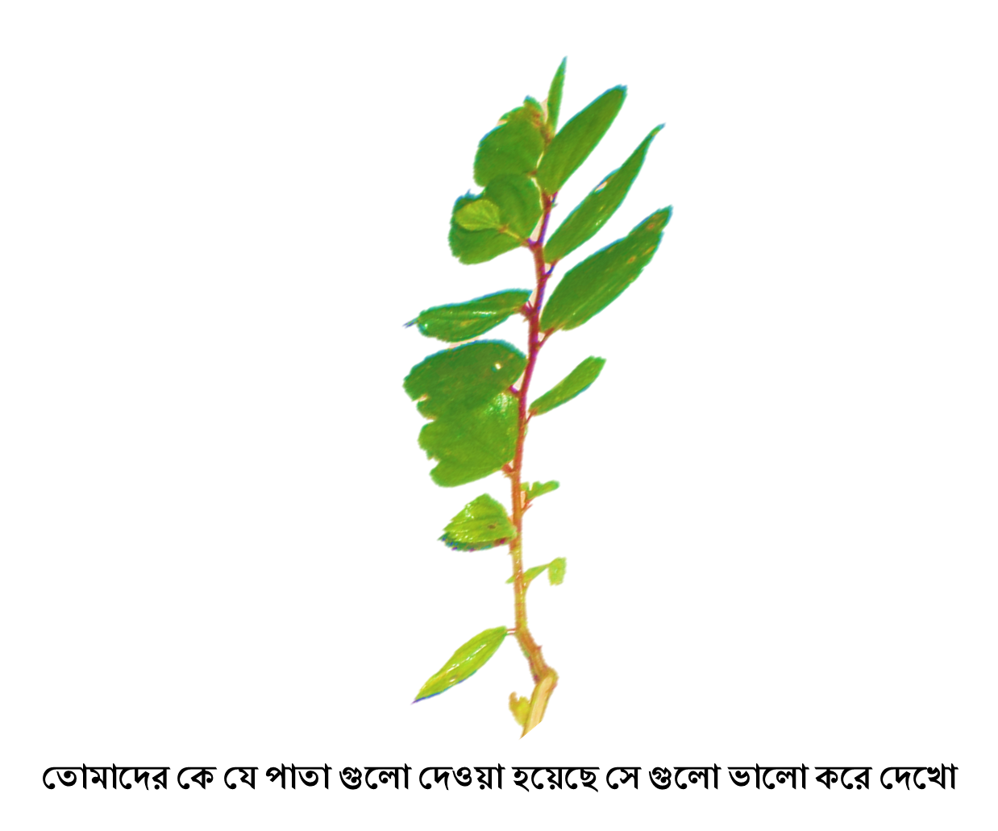
দলীয় কাজ

Slide 10
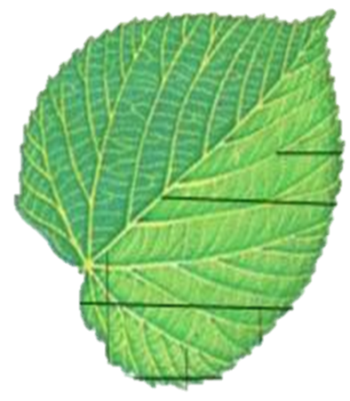
X
Y
১। চিত্রে X চিহ্নিত অংশটির নাম কি ?
ক। শিরা খ। পত্র কিনারা
গ। পত্র শীর্ষ ঘ। মধ্যসিরা
2। চিত্রে Y চিহ্নিত অংশটির নাম কি ?
ক। শিরা খ। পত্র কিনারা
গ। পত্র শীর্ষ ঘ। মধ্যসিরা
উত্তরঃ গ. পত্র শীর্ষ
উত্তরঃ ঘ. মধ্যসিরা

Slide 11
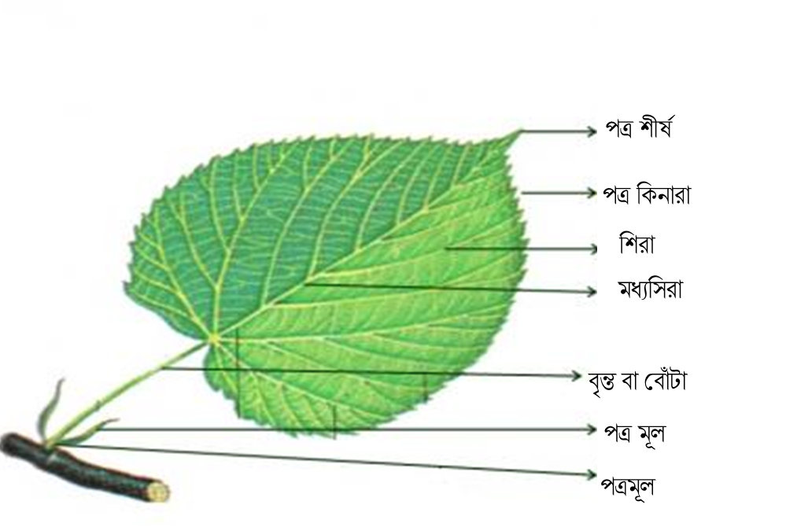
৩।
i. শিরা
ii. পত্র কিনারা
iii. পত্র শীর্ষ
পত্র ফলক-
ক. i খ. i,ii
গ. i ও iii ঘ. I,iiও iii
উত্তরঃ ঘ

Slide 12
বাড়ীর কাজ
পাতার চিত্র অংকন করে বিভিন্ন অংশ চিহ্নিত করো।

Slide 13
ধন্যবাদ

